Slide 1







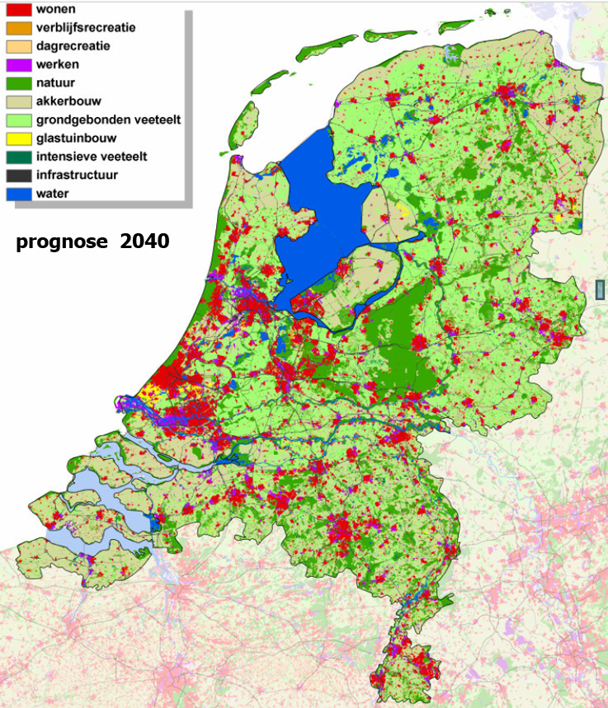





Burgerparticipatie
in
Klimaatadaptatie
Online Bijeenkomst BPiKA
Consortium & Expertgroep
16 april 2020

Slide 2
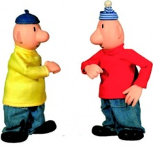
Welkom
Deelnemers lijst
Hogescholen
Gemeenten+Waterschappen
Expertrgroep

Slide 3
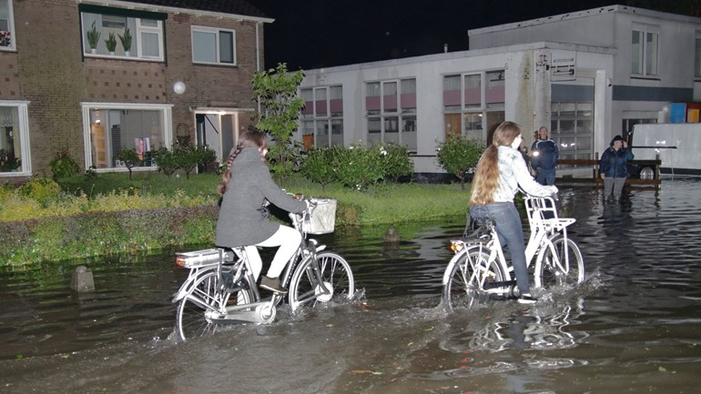
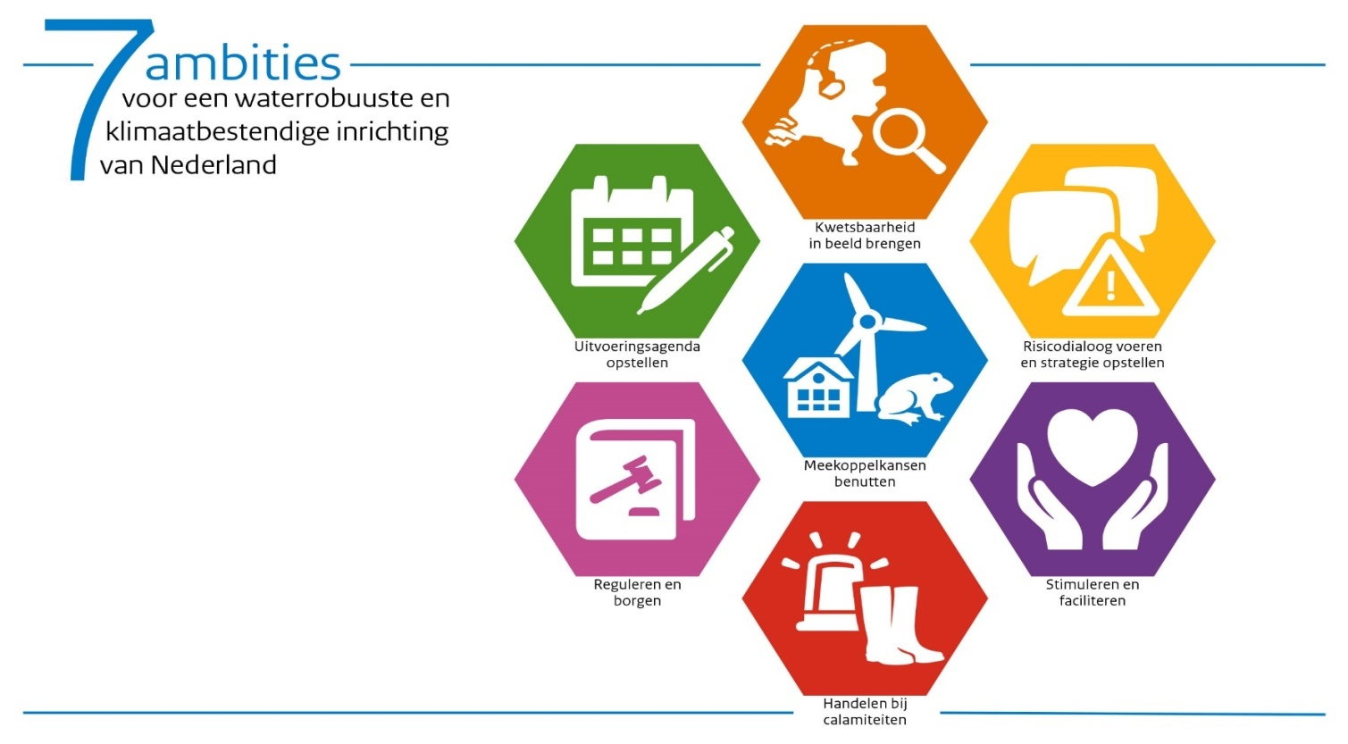
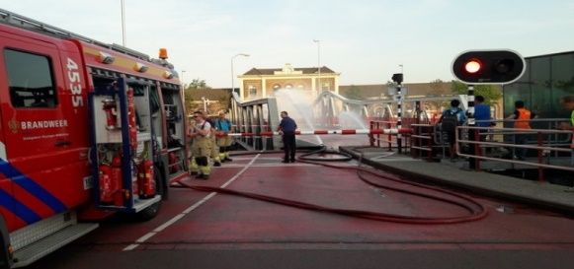
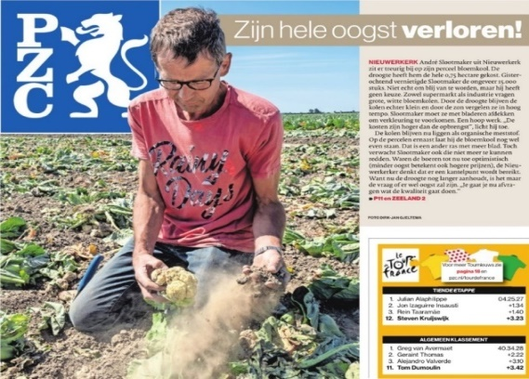
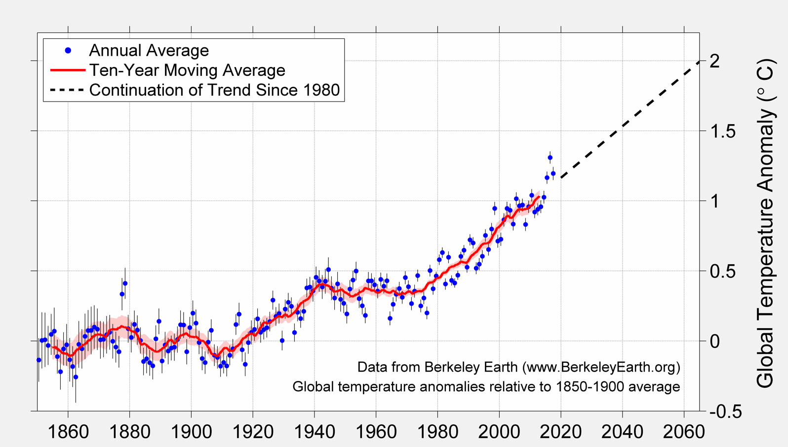
hoosbuien
hittegolven
droogte
TREND VAN DE WERELDTEMPERATUUR VANAF 1850

Slide 4
BPiKA focust op de rol van ‘burgers’
Hoofdvraag:
Hoe kunnen professionals van gemeenten en waterschappen met inzet van burgers klimaatadaptatie in stedelijk gebied in praktijk brengen?
effecten op microniveau (straten/gebouwen)
lokale ervaringen en beleving door burgers
hoe burgers betrokken kunnen worden
Resultaat:
Werkwijze / handreiking burgerparticipatie.

Slide 6
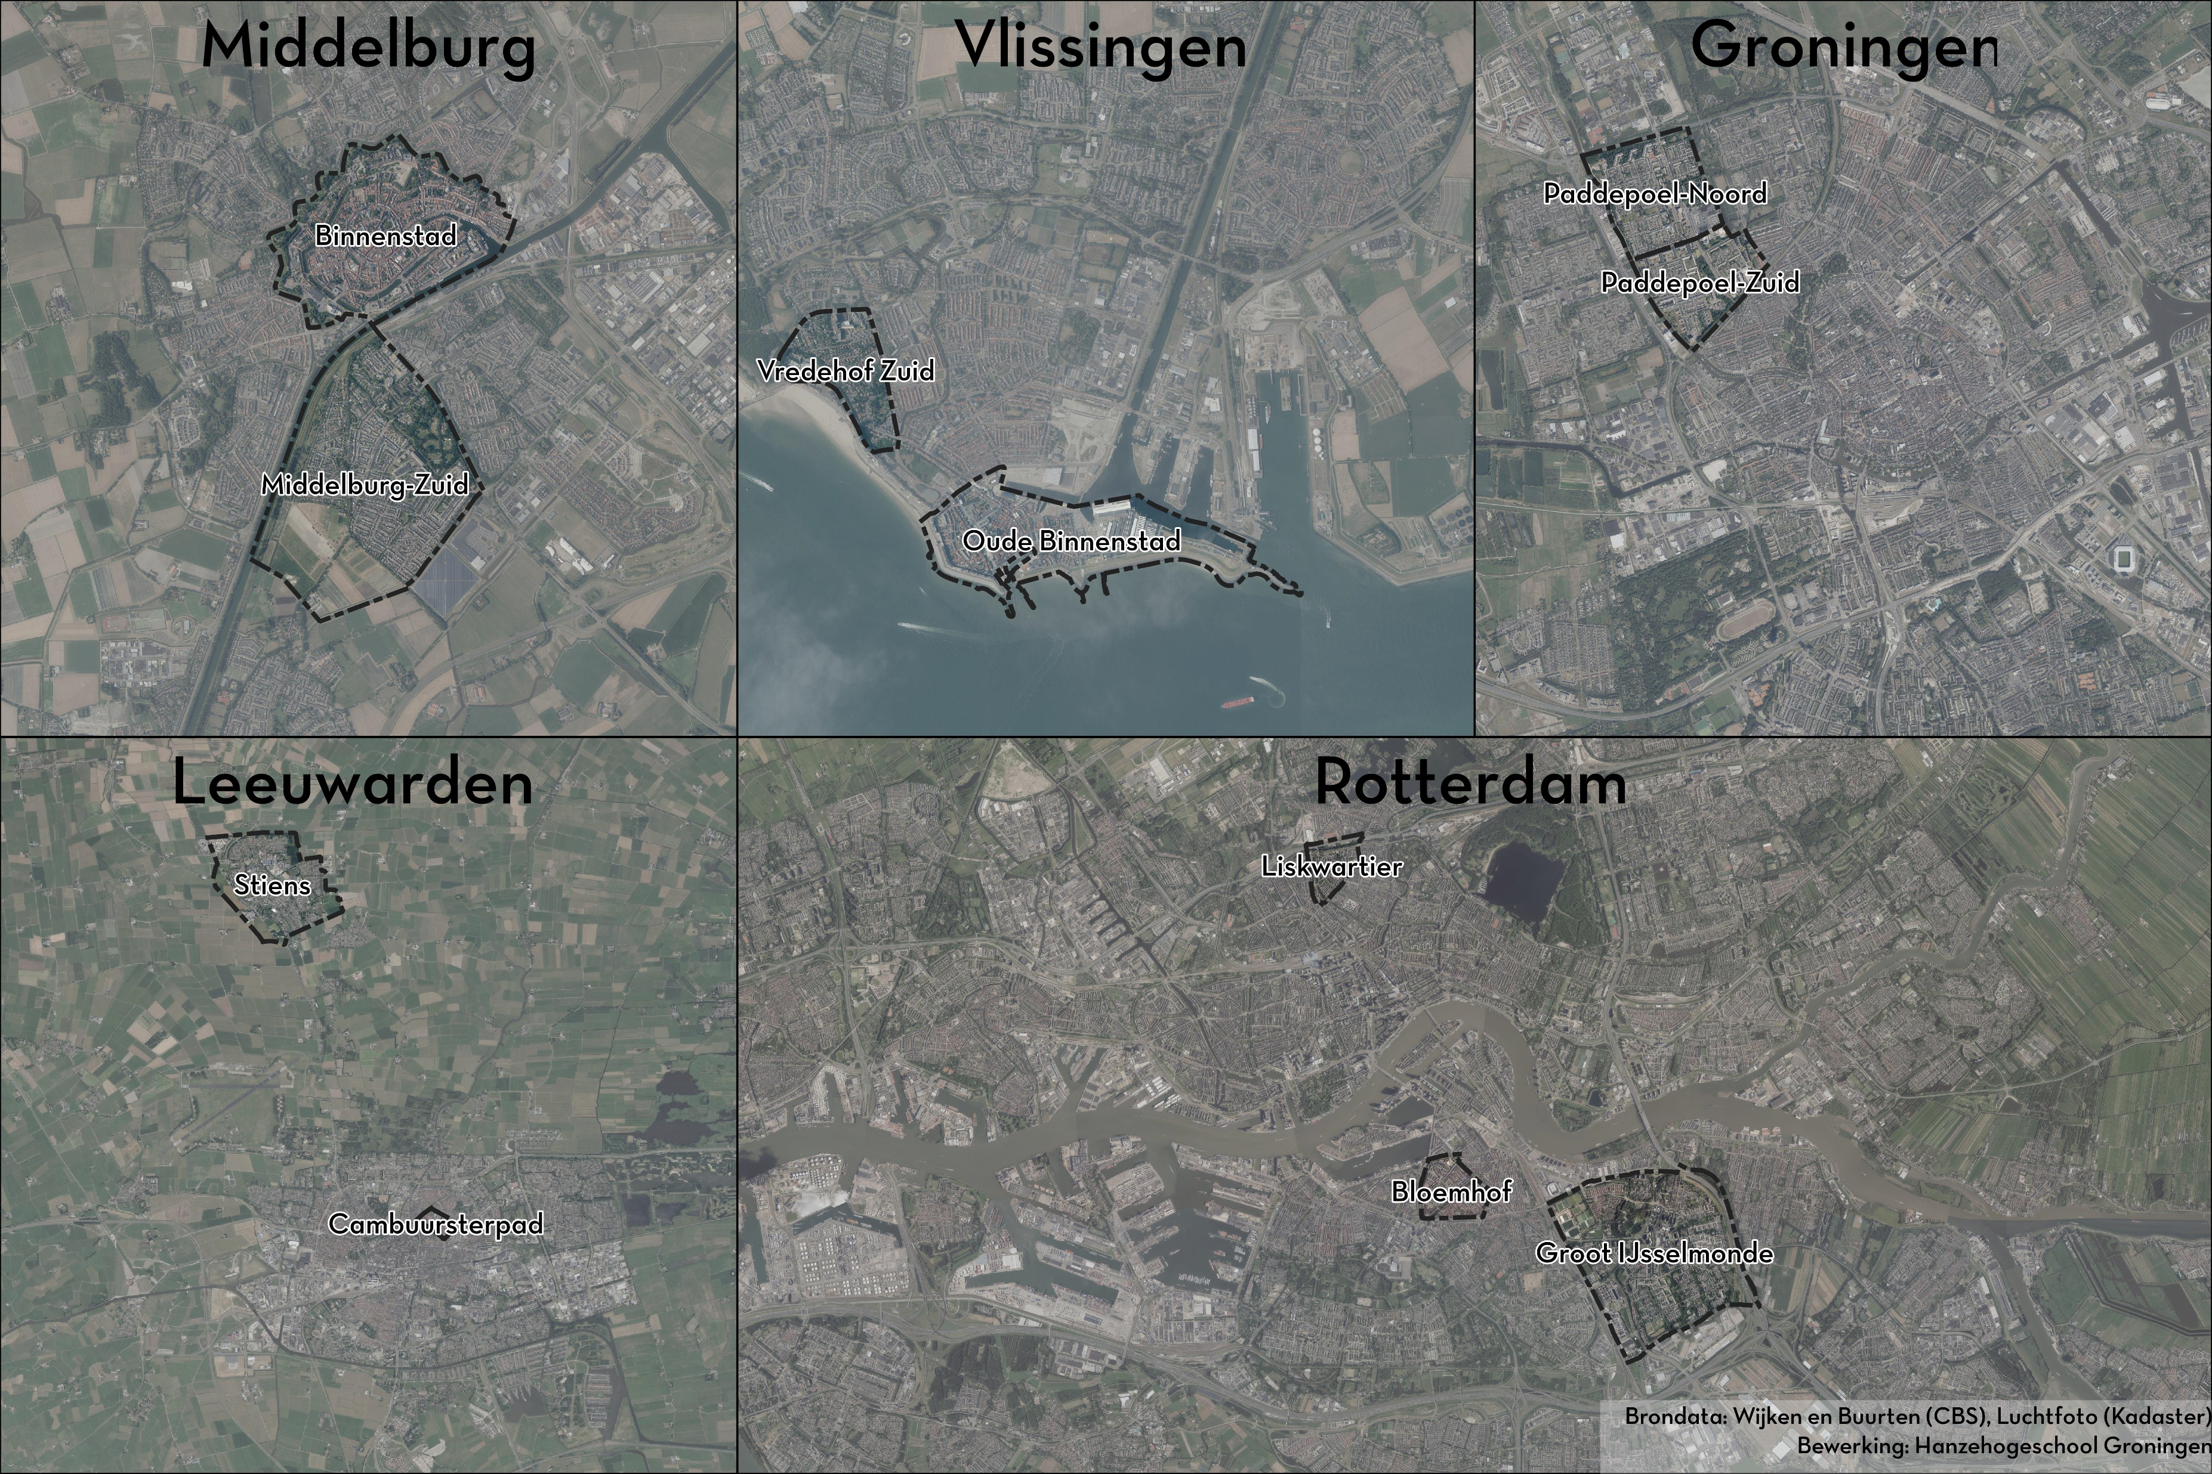

Slide 7
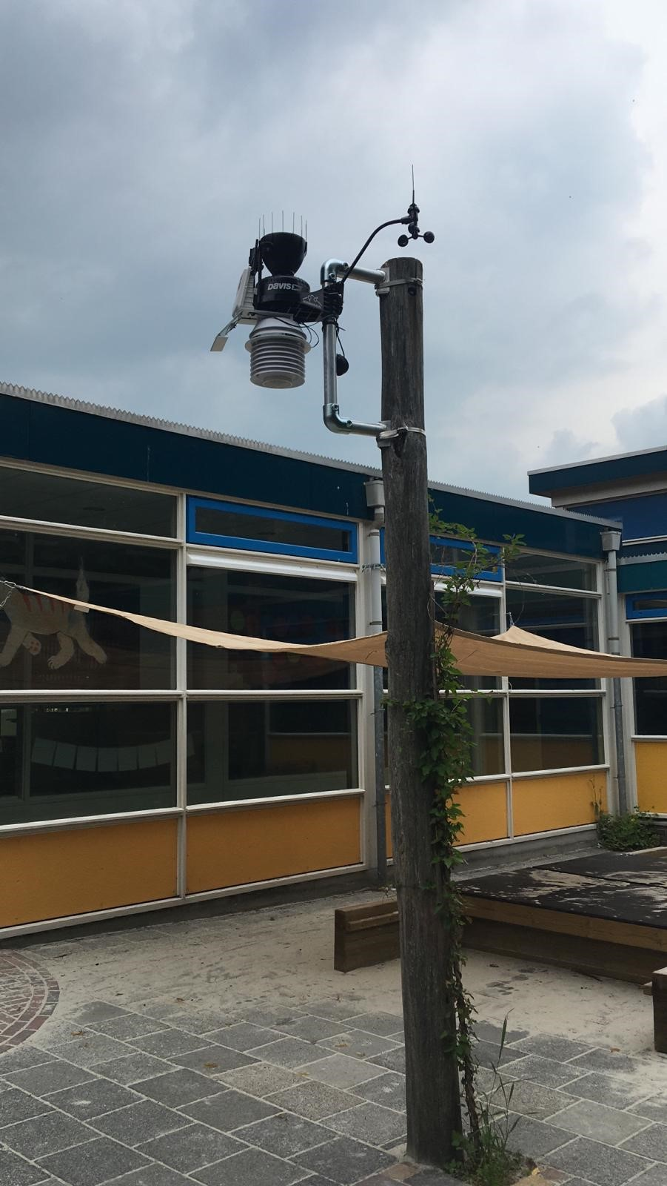
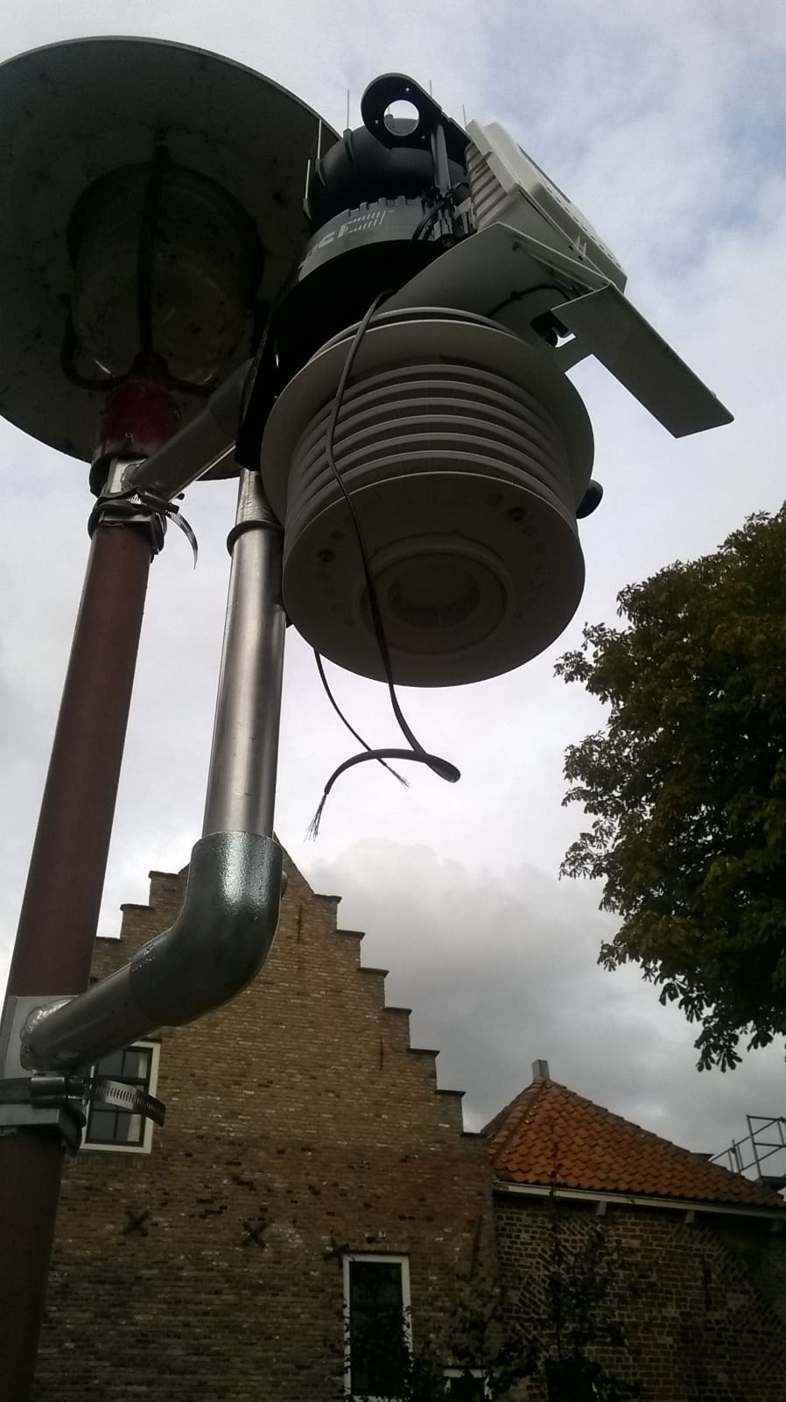
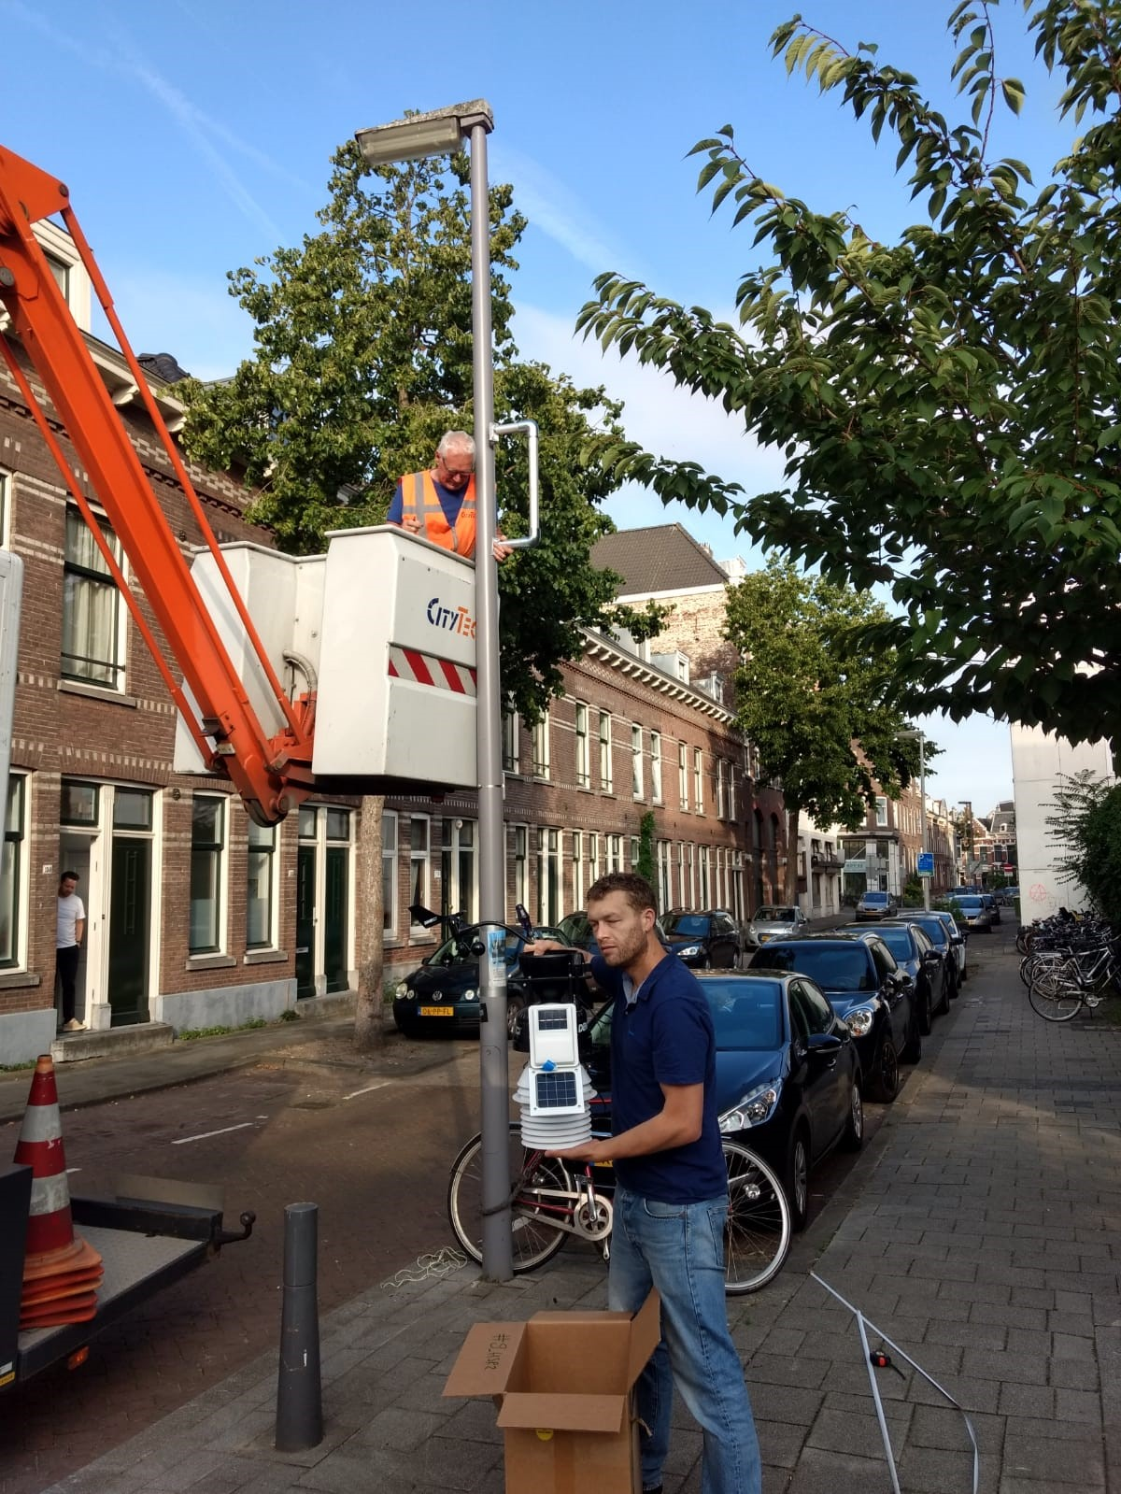

Slide 8
Tijdslot | Plenair + A-sessies (moderator: Floris Boogaard) | B-sessies (moderator: Paul van Eijk)
9.15 | Online inloop met eigen koffie of thee
9.30 - 9.45 | Start Plenair: doel en programma Teun Terpstra en Jean-Marie Buijs (HZ)
9.45-10.30 | 1A Living labs en ClimateCafe Presentatie: Rick Heikoop (HR) en Floris Boogaard (Hanze) | 1B Living Lab vergelijkingskader Presentatie: Peter van der Maas (VHL)
10:45-11:30 | 2A Meten van microklimaat Presentatie: Hanze, Allard Roest | 2B Belevingsonderzoek extreem weer Presentatie: Teun Terpstra (HZ)
11:30-12:00 | Plenaire reflectie

Slide 9
“Online hygiène regels”
Zet uw microfoon op mute | Voor een goede akoestiek
Doe mee! | Plaats uw vragen, reacties, opmerkingen via de Chatfunctie (“tekstballon”). Een moderator houdt dit per sessie bij en kan u het woord geven voor toelichting.
Slechte verbinding? | Zet uw camera uit en blijf via audio mee doen
Deelsessies? | Gebruik de toegestuurde links; zie outlook agendaverzoek en programma
Meerdere personen per organisatie? | Verspreid u dan aub over de A en B sessies

Slide 10
Veel plezier!

